Slide 1
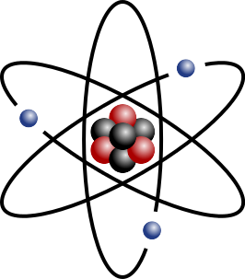
卢瑟福模型的意义和困难
A、意义
1.最重要的意义是提出了原子的“核式结构”；
2.“卢瑟福影子”；
3.卢瑟福散射为材料分析提供了一种手段。
B、困难
1.无法解释原子的稳定性。
2.无法解释原子的同一性。
3.无法解释原子的再生性。

Slide 2
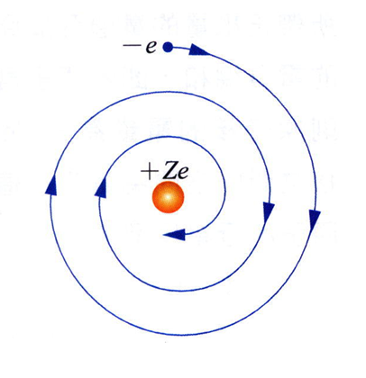
卢瑟福 or 麦克斯韦

Slide 3
第二章原子的玻尔—索末菲理论
量子假说
光谱
氢原子光谱及其经验规律
玻尔的氢原子理论
两个经验公式， 两个假说

Slide 4
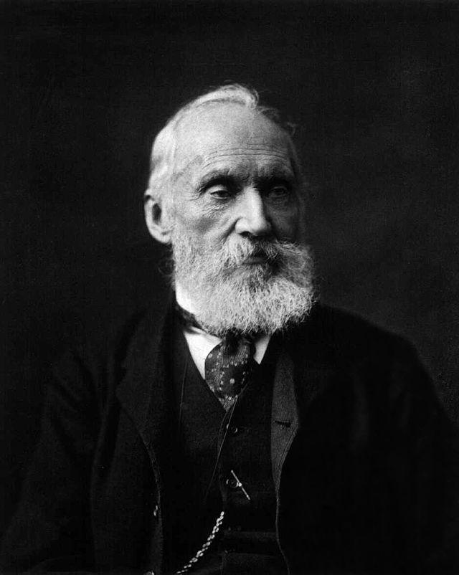
20世纪最大“乌鸦嘴”——Lord Kelvin
19世纪末，在经典力学、热力学、统计物理学和电动力学等领域物理学取得了一系列成就。物理学大厦已基本建成
“两朵乌云”
“动力学理论断言，热和光都是运动的方式。但现在这一理论的优美性和明晰性却被两朵乌云遮蔽，显得黯然失色了……”
（‘The beauty and clearness of the dynamical theory, which asserts heat and light to be modes of motion, is at present obscured by two clouds.’）
——开尔文

Slide 5
“两朵乌云”
黑体辐射
迈克尔逊-莫雷实验（1887年）
（A.A.Michelson 1852～1931）（E.W.Morley 1838～1923）
量子力学
相对论

Slide 6
量子假说
1900年普朗克（M.Plank 1858～1947）发表了著名的量子假说，
爱因斯坦（A.Einstein 1876～1955）在提出狭义相对论的同年（1905）年明确地提出了光量子的概念。
年仅28岁的丹麦物理学家尼尔斯·玻尔，却创造性地把量子概念用到了当时人们持怀疑的卢瑟福原子结构模型，并解释了近30年的光谱之谜。

Slide 7
量子假说
1900年普朗克（M.Plank 1858～1947）发表了著名的量子假说，但当时很少有人注意他的文章，更不要说理解它了；连普朗克本人也不喜欢自己的“量子”，他与很多人一起想把量子说纳入经典轨道。
爱因斯坦（A.Einstein 1876～1955）却认真对待这一革命性的观念，他在提出狭义相对论的同年（1905）年明确地提出了光量子的概念。爱因斯坦的论文同样不受名人的重视；甚至到了1913年，德国最著名的四位物理学家（包括普朗克在内）在一封信中还把爱因斯坦的光量子概念说成是“迷失了方向”。
年仅28岁的丹麦物理学家尼尔斯·玻尔，却创造性地把量子概念用到了当时人们持怀疑的卢瑟福原子结构模型，解释了近30年的光谱之谜。

Slide 8
黑体辐射
什么叫黑体辐射？记得有时在评论某人物时（例如，莎士比亚的喜剧《威尼斯商人》中的高利贷者夏洛克），人们会贬称他“黑心”，就是说这个人对什么东西都贪得无厌。
若一物体对什么光都吸收而无反射，我们就称这种物体为“绝对黑体”，简称“黑体”。
事实上当然不存在“绝对黑体”，不过有些物体可以近似地作为“黑体”来处理，如一束光一旦从狭缝射入某一空腔后，就很难再通过狭缝反射出来，这个空腔的开口就可以被看作是黑体。

Slide 9
向远处观察打开的窗子近似黑体
空腔小孔

Slide 10
19世纪末，人们开始对黑体模型的热辐射问题发生了兴趣。
对于不同的物体，热和辐射似乎有一定的对应关联。
比如把一块铁放在火上加热，那么到了一定温度的时候，它会变得暗红起来（其实在这之前有不可见的红外线辐射），温度再高些，它会变得橙黄，到了极度高温的时候，如果能想办法不让它汽化了，我们可以看到铁块将呈现蓝白色。
也就是说，物体的热辐射和温度有着一定的函数关系（在天文学里，有“红巨星”和“蓝巨星”，前者呈暗红色，温度较低，通常属于老年恒星；而后者的温度极高，是年轻恒星的典范）。

Slide 11
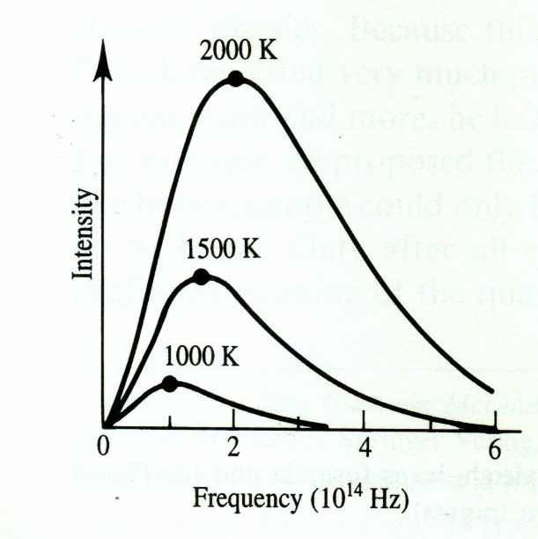
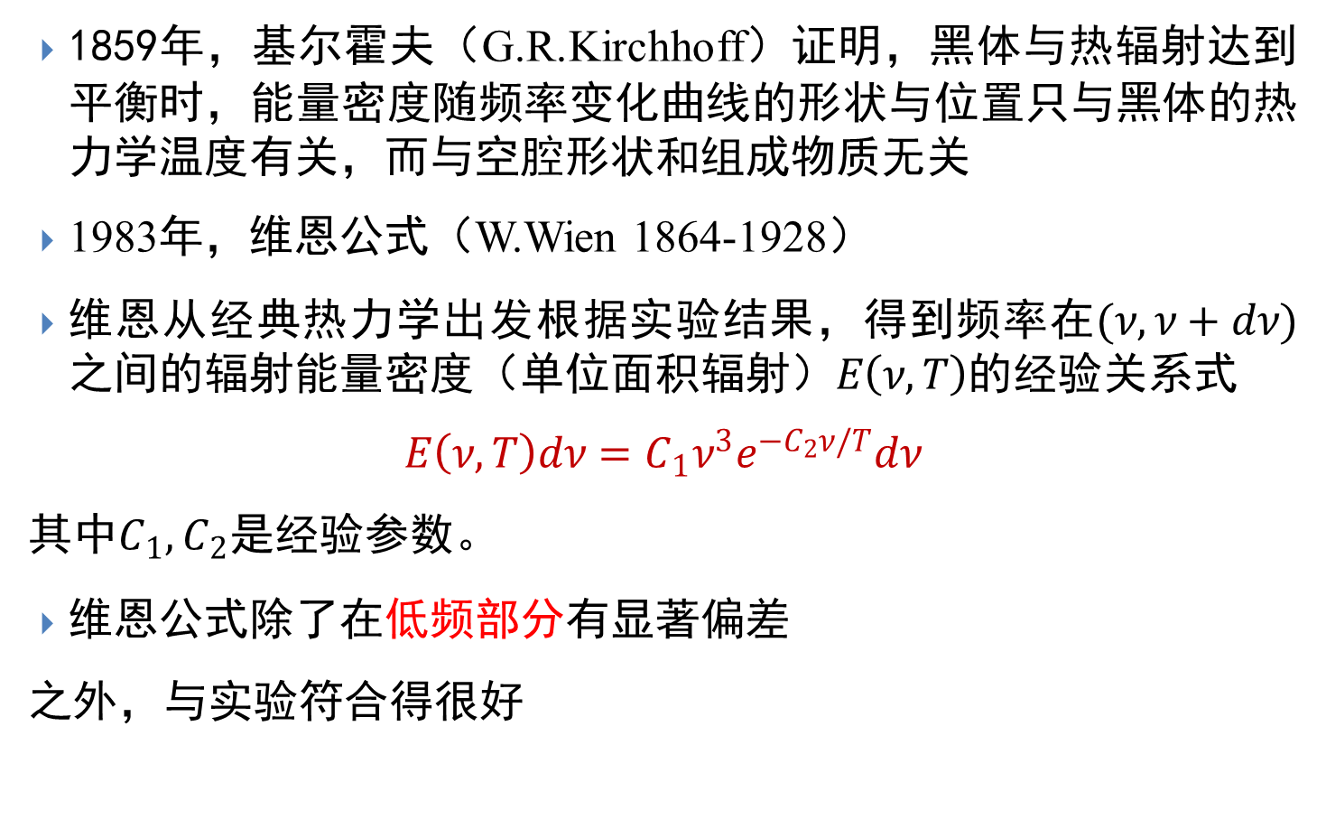
1859年，基尔霍夫（G.R.Kirchhoff）证明，黑体与热辐射达到平衡时，能量密度随频率变化曲线的形状与位置只与黑体的热力学温度有关，而与空腔形状和组成物质无关
1983年，维恩公式（W.Wien 1864-1928）
维恩从经典热力学出发根据实验结果，得到频率在$(ν,ν+dν)之间的$辐射能量密度（单位面积辐射）$E\left(ν,T\right)$的经验关系式
$$E\left(ν,T\right)dν=C_{1}ν^{3}e^{−C_{2}ν/T}dν$$
其中$C_{1}, C_{2}是经验参数。$
维恩公式除了在低频部分有显著偏差
之外，与实验符合得很好

Slide 12
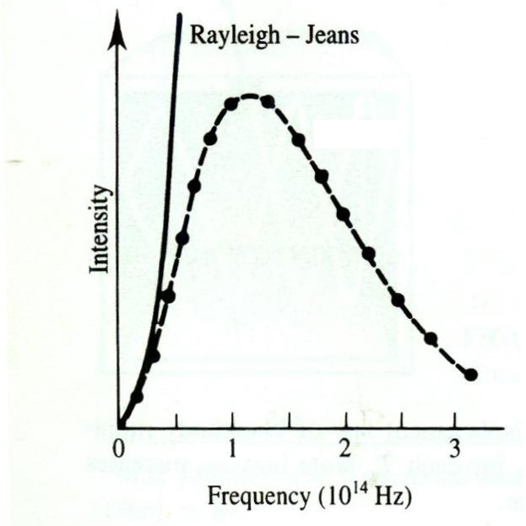
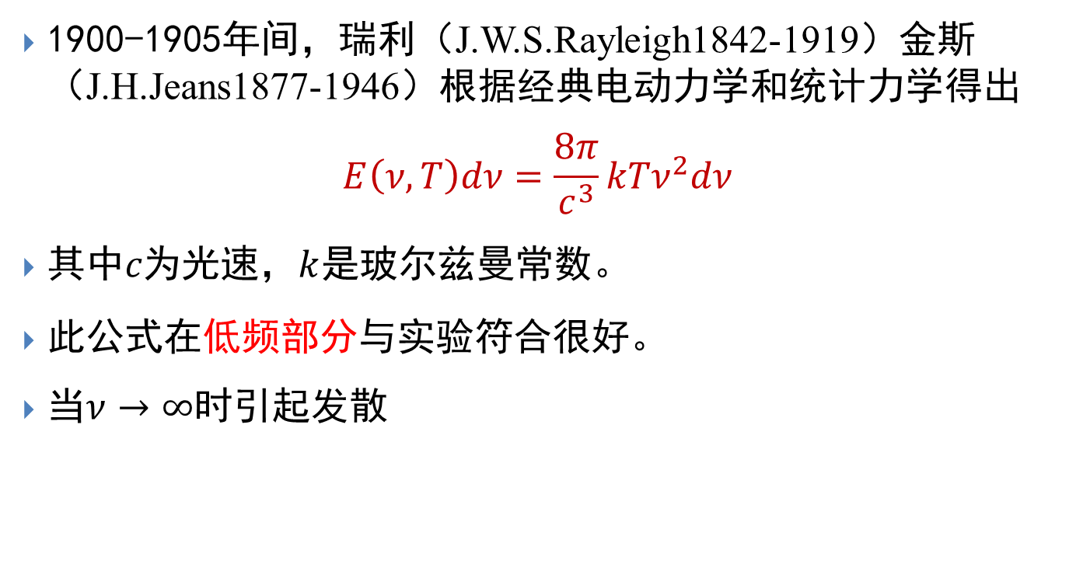
瑞利-金斯公式与“紫外灾难”
1900-1905年间，瑞利（J.W.S.Rayleigh1842-1919）金斯（J.H.Jeans1877-1946）根据经典电动力学和统计力学得出
$$E\left(ν,T\right)dν=\frac{8π}{c^{3}}{kTν}^{2}dν$$
其中$c为光速，k$是玻尔兹曼常数。
此公式在低频部分与实验符合很好。
当$ν→∞$时引起发散

Slide 13
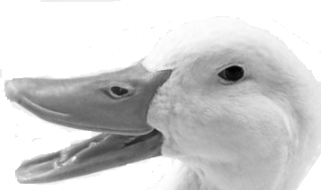
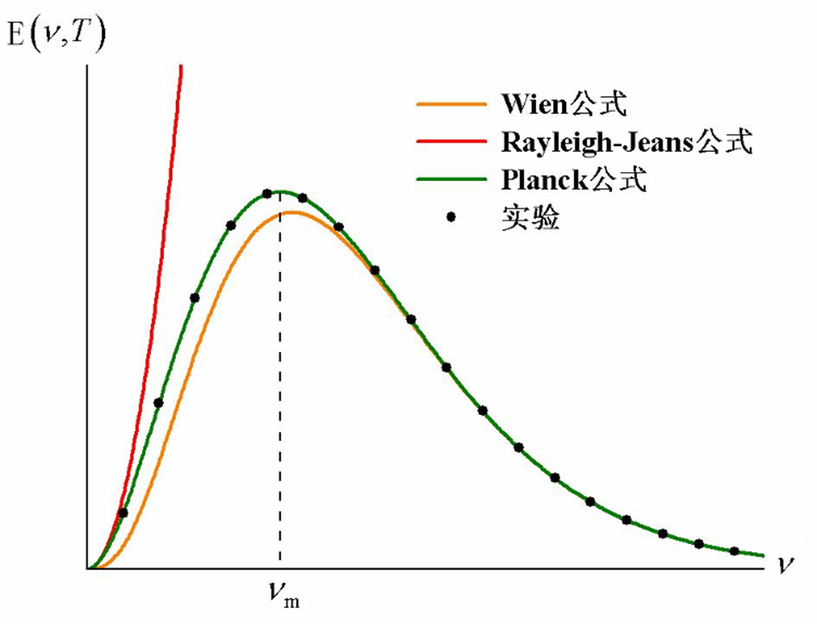

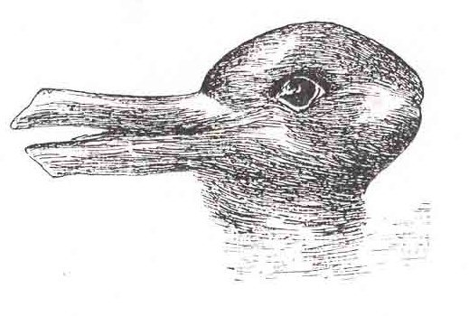
如何将两块碎片拼在一起
高频：Wien公式
$$E\left(ν,T\right)dν=C_{1}ν^{3}e^{−C_{2}ν/T}dν$$
高频：Wien公式
𝐸(𝜈,𝑇)𝑑𝜈=𝐶_1 𝜈^3 𝑒^(−𝐶_2 𝜈/𝑇) 𝑑𝜈
低频：Rayleigh-Jeans公式
$$E\left(ν,T\right)dν=\frac{8π}{c^{3}}{kTν}^{2}dν$$
低频：Rayleigh-Jeans公式
𝐸(𝜈,𝑇)𝑑𝜈=8𝜋/𝑐^3 〖𝑘𝑇𝜈〗^2 𝑑𝜈
全波段：？
Notes:
鸭兔1899Joseph Jastrow

Slide 14
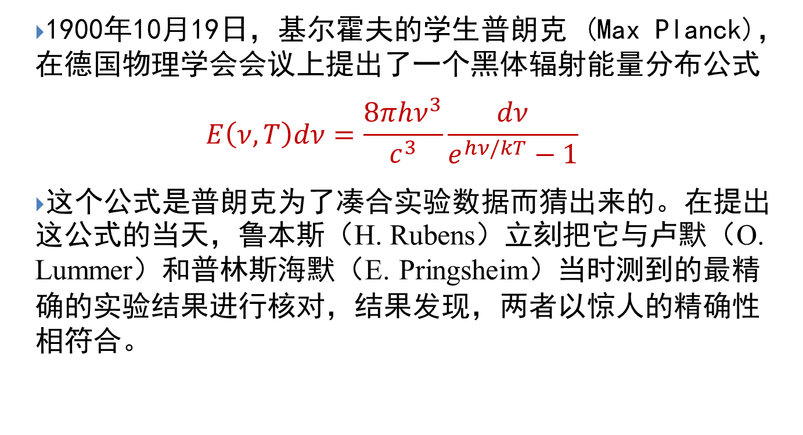
普朗克公式
1900年10月19日，基尔霍夫的学生普朗克 (Max Planck)，在德国物理学会会议上提出了一个黑体辐射能量分布公式
$$E\left(ν,T\right)dν=\frac{8πhν^{3}}{c^{3}}\frac{dν}{e^{hν/kT}−1}$$
这个公式是普朗克为了凑合实验数据而猜出来的。在提出这公式的当天，鲁本斯（H. Rubens）立刻把它与卢默（O. Lummer）和普林斯海默（E. Pringsheim）当时测到的最精确的实验结果进行核对，结果发现，两者以惊人的精确性相符合。

Slide 15
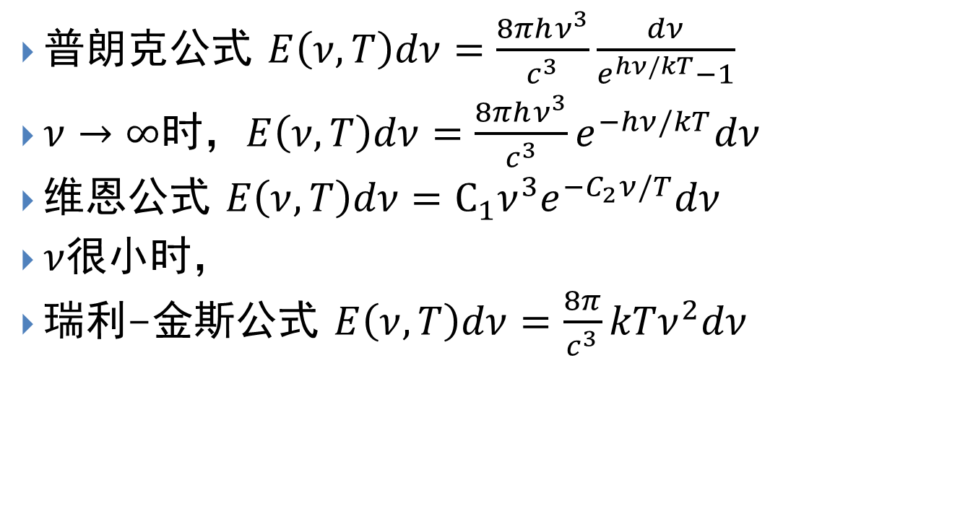
普朗克公式 $E\left(ν,T\right)dν=\frac{8πhν^{3}}{c^{3}}\frac{dν}{e^{hν/kT}−1}$
$ν→∞$时，$E\left(ν,T\right)dν=\frac{8πhν^{3}}{c^{3}}e^{−hν/kT}dν$
维恩公式 $E\left(ν,T\right)dν=C_{1}ν^{3}e^{−C_{2}ν/T}dν$
$ν$很小时，
瑞利-金斯公式 $E\left(ν,T\right)dν=\frac{8π}{c^{3}}{kTν}^{2}dν$

Slide 16
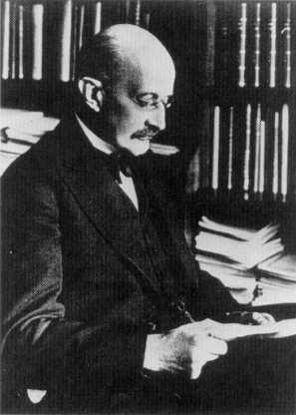
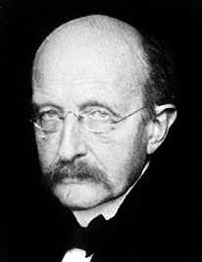

普朗克 (1858-1947德国)
(60岁获诺贝尔奖)

Slide 17
当你做出了伟大发现却不知道为什么时
“一个纯公式的假说，我其实并没有为此思考很多。”
“即使这个新的辐射公式竟然被证明是绝对精确的，但是如果把它仅仅看做是一个侥幸揣测出来的内插公式，那末它的价值也只是有限的。”
：“我生性喜欢平和，不愿进行任何吉凶未卜的冒险。然而到那时为止，我已经为辐射和物质之间的平衡问题徒劳地奋斗了六年。我知道这个问题对于物理学是至关重要的；因此，一个理论上的解释必须以任何代价非把它找出不可，不管这代价有多高。我非常清楚，经典物理是不能解决这个问题的。……摆在我面前的……是维持热力学的两条定律。我认为，这两条定律必须在任何情况下都保持成立。至于别的一些，我就准备牺牲我以前对物理定律所抱的任何一个信念。"
两个多月“孤注一掷的行动”

Slide 18

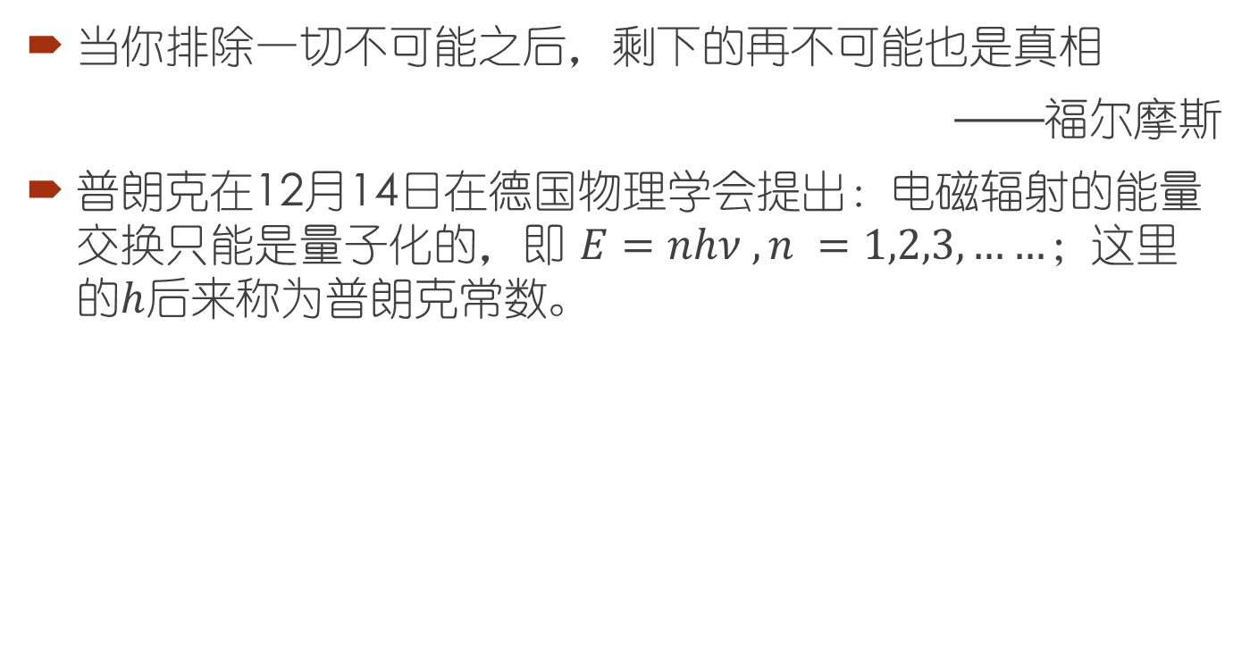
更伟大的发现——量子假说与普朗克常数
当你排除一切不可能之后，剩下的再不可能也是真相
——福尔摩斯
普朗克在12月14日在德国物理学会提出：电磁辐射的能量交换只能是量子化的，即 $E=nhν , n =1,2,3,……$；这里的$h$后来称为普朗克常数。

Slide 19
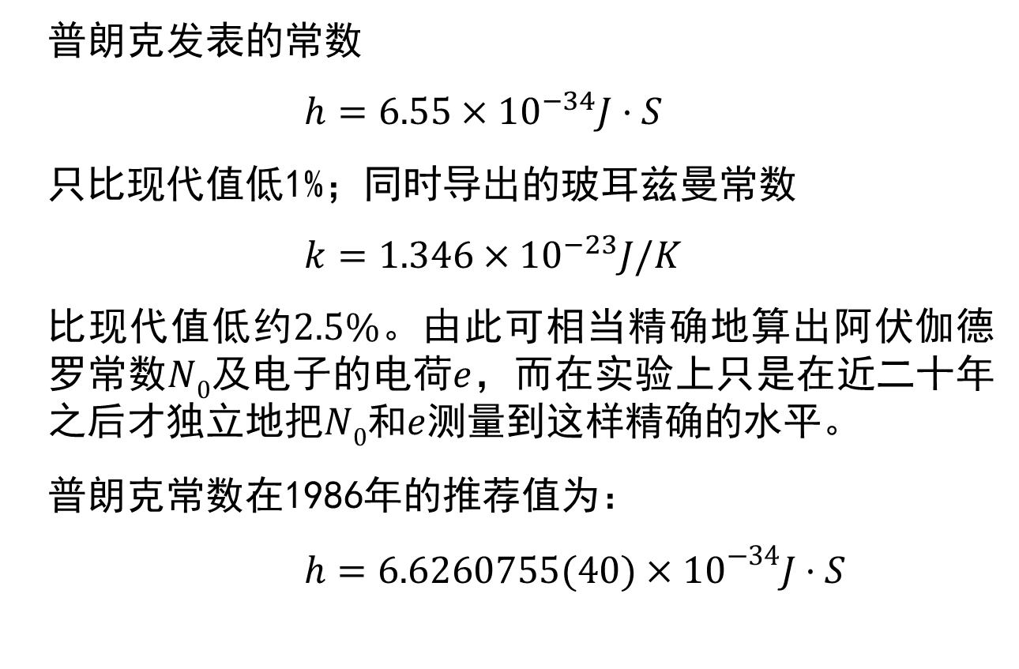
普朗克发表的常数
$h=6.55×{10}^{−34}J·S$
只比现代值低1%；同时导出的玻耳兹曼常数
$k=1.346×{10}^{−23}J/K$
比现代值低约$2.5\%$。由此可相当精确地算出阿伏伽德罗常数$N0$及电子的电荷$e$，而在实验上只是在近二十年之后才独立地把$N0$和$e$测量到这样精确的水平。
普朗克常数在1986年的推荐值为：
$h=6.6260755(40)×{10}^{−34}J·S$

Slide 20
分离还是连续，这是一个问题
从十七世纪牛顿力学确立以来，一切自然过程都已理所当然地被看成是连续的。微积分的胜利，更使人们对连续的自然观深信不疑。
莱布尼兹："现在把未来抱在怀中，任何一个给定的状态只能用紧接在其前面的那个状态来解释。如果对于这一点要提出疑问，那么，世界将会呈现许多间隙，而这些间隙就会将这条具有充分理由的普遍原理推翻，结果迫使我们不得不去乞灵于奇迹或纯粹的机遇来解释自然现象了。“
麦克斯韦电磁理论的胜利，更使连续思想深入人心。可是现在突然冒出个能量不能连续改变的"怪论"！新理论如果不为自己的存在找到更多、更强大的证据，人们是不会接受它的。
普朗克："我现在所做的事，或者毫无意义，或者可能成为牛顿以后物理学上最大的发现。"

Slide 21
由于量子化的概念同经典物理严重背离，故在十余年内，普朗克很后悔提出“量子说”，并试图把它纳入经典范畴，把这种量子化说成是“假量子化”；‘好比黄油，人们去商店买时，只能是整块买，但回到家里仍可以一点一点分割开’。只是在各种经典式的解释一一碰壁后，才理解到量子说的真正的深刻的含义。正因为普朗克的量子说与经典物理的概念是如此之不同，因此在普朗克公式正式提出后的五年中，没有人对其加以理会。直到1905年，才由爱因斯坦作了发展，提出光的量子说，用E = hν成功地解释了光电效应。

Slide 22
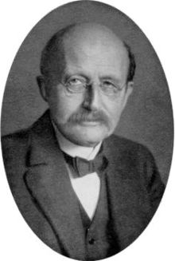
老派物理学家普朗克
“这小音乐家普朗克”
这门科学中的一切都已经被研究了，只有一些不重要的空白需要被填补”——约利
“我并不期望发现新大陆，只希望理解已经存在的物理学基础，或许能将其加深。”
“古典”理论物理学家
大器晚成，60岁的诺贝尔奖获得者（1918）
量子力学的创立者和反对者
马克斯·普朗克
Max Planck

Slide 23
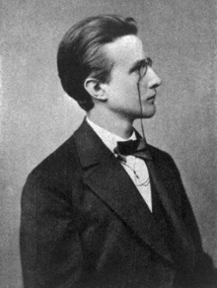
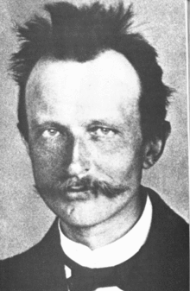
理论物理是把“杀猪刀”
20岁
43岁

Slide 24
光电效应
1887年赫兹（H.R.Hertz 1857~1894）菜顿瓶放电实验，发现电磁波。当紫外光照在负极上，放电就比较容易。
1888年霍尔瓦希斯（W.Hallwachs）绝缘锌板在紫外光照射下放出正电荷，带负电板在光照射下失去负电荷。
1900年，林纳实验证明，金属在紫外光照射下发射电子。过了两年，他进一步发现，光电效应的实验规律不能用波动说解释。
1905年爱因斯坦提出光量子假说，并用以解释光电效应。
1913年，密立根仔细测量了光的频率和逸出电子能量之间的关系，验证爱因斯坦的光电效应量子公式，并精确测定普朗克常数。

Slide 25
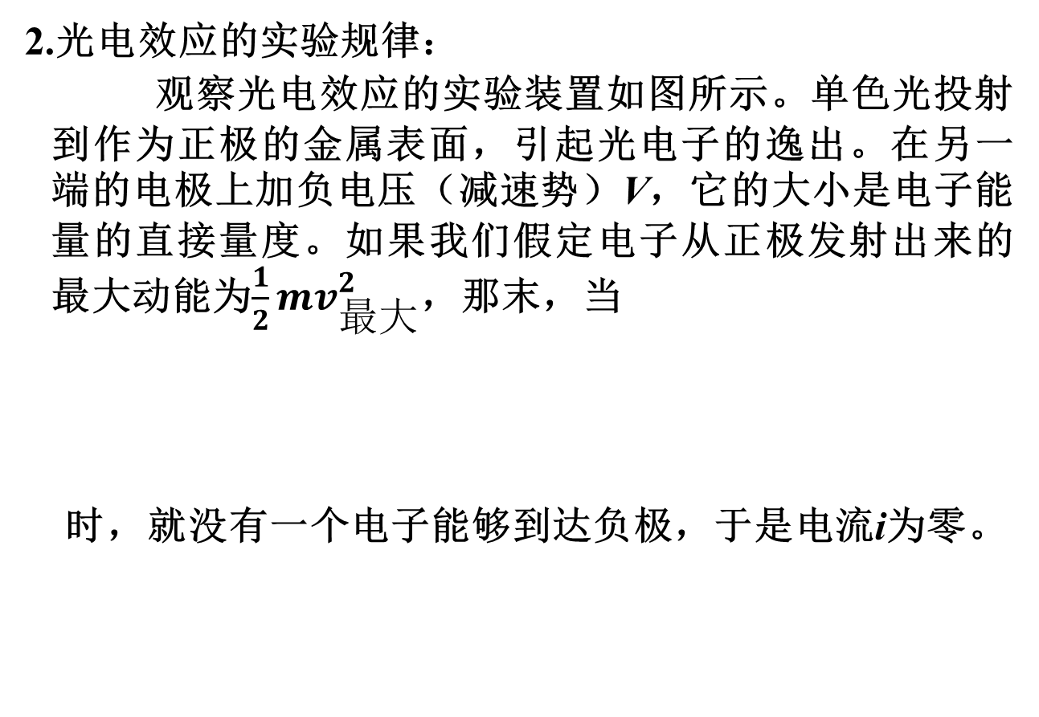
2.光电效应的实验规律：
观察光电效应的实验装置如图所示。单色光投射到作为正极的金属表面，引起光电子的逸出。在另一端的电极上加负电压（减速势）V，它的大小是电子能量的直接量度。如果我们假定电子从正极发射出来的最大动能为$\frac{1}{2}mv_{最大}^{2}$，那末，当
时，就没有一个电子能够到达负极，于是电流i为零。

Slide 27
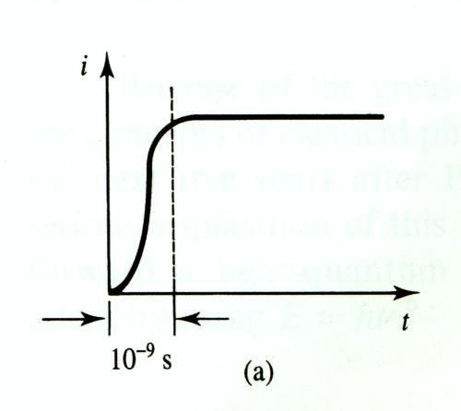
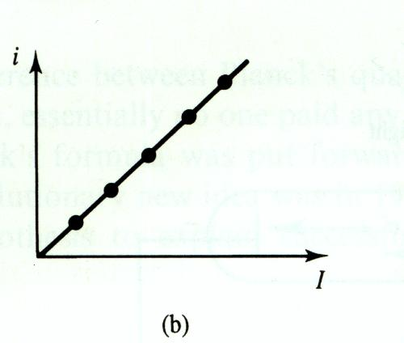
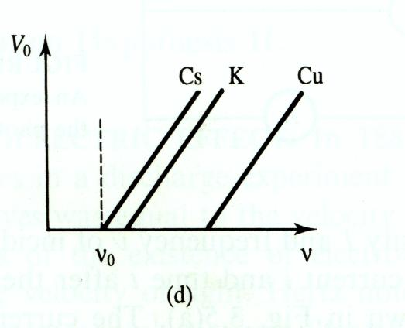
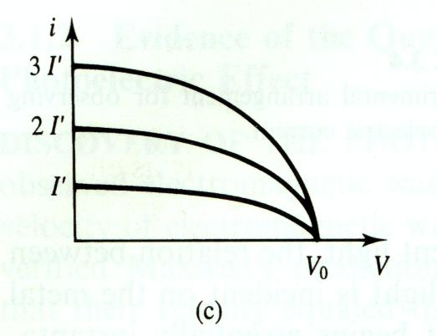
光照到金属表面，电流几乎同时产生
光电流与光强成正比
光电流随减速势增大而减小
对不同光强遏止电压相同
遏止电压依赖频率而非光强
Notes:
几电子伏

Slide 28
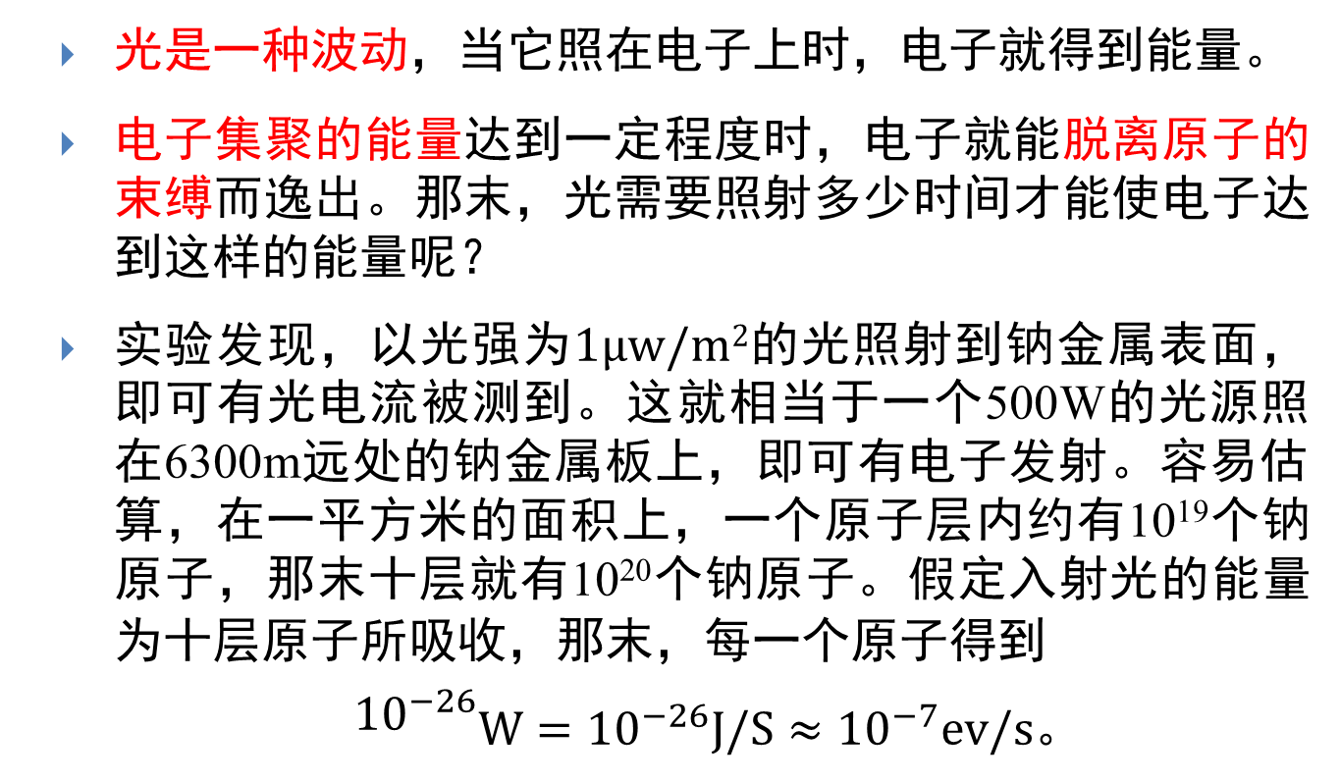
光电效应的经典解释
光是一种波动，当它照在电子上时，电子就得到能量。
电子集聚的能量达到一定程度时，电子就能脱离原子的束缚而逸出。那末，光需要照射多少时间才能使电子达到这样的能量呢？
实验发现，以光强为$1μw/m2$的光照射到钠金属表面，即可有光电流被测到。这就相当于一个500W的光源照在6300m远处的钠金属板上，即可有电子发射。容易估算，在一平方米的面积上，一个原子层内约有10¹⁹个钠原子，那末十层就有10²⁰个钠原子。假定入射光的能量为十层原子所吸收，那末，每一个原子得到
${10}^{−26}W={10}^{−26}J/S≈{10}^{−7}ev/s$。

Slide 29
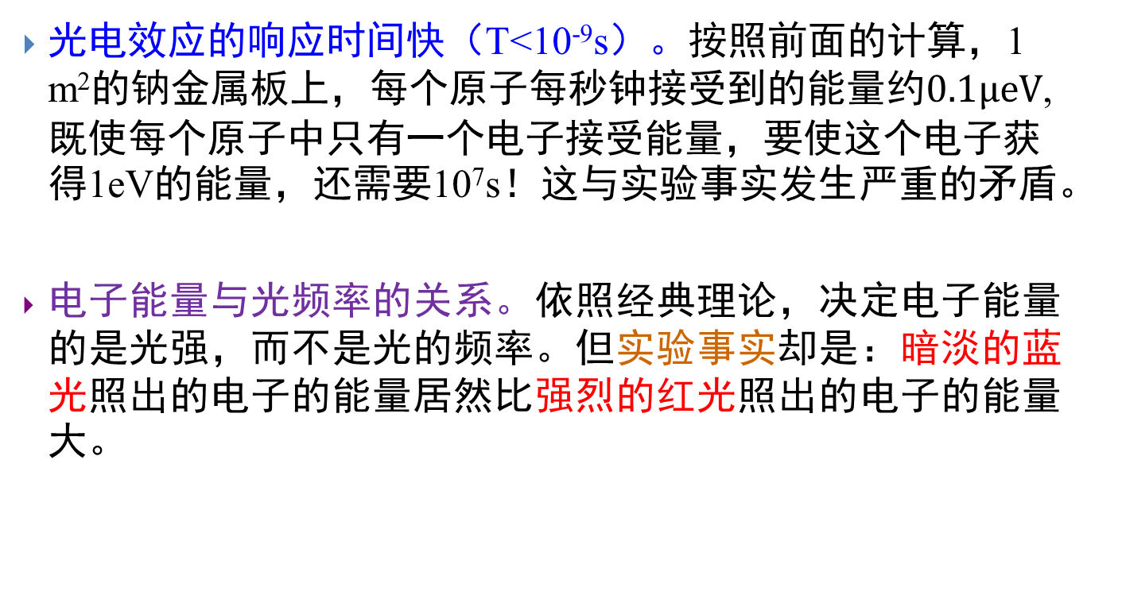
经典解释的困难
光电效应的响应时间快（T<10⁻⁹s）。按照前面的计算，1 m²的钠金属板上，每个原子每秒钟接受到的能量约$0.1μeV$,既使每个原子中只有一个电子接受能量，要使这个电子获得1eV的能量，还需要10⁷s！这与实验事实发生严重的矛盾。
电子能量与光频率的关系。依照经典理论，决定电子能量的是光强，而不是光的频率。但实验事实却是：暗淡的蓝光照出的电子的能量居然比强烈的红光照出的电子的能量大。

Slide 30
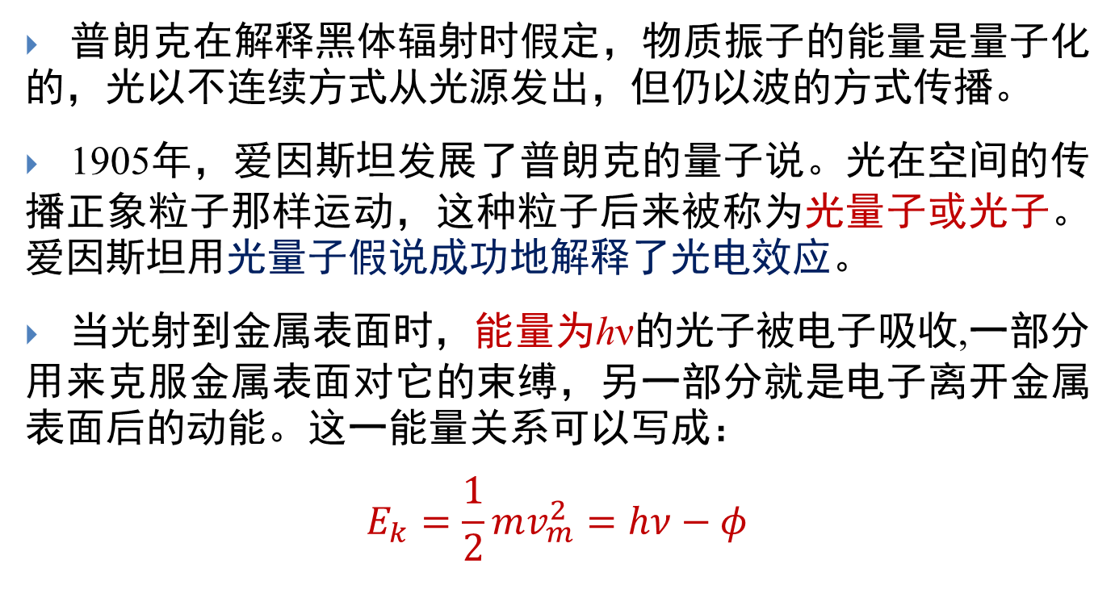
光电效应的量子解释
普朗克在解释黑体辐射时假定，物质振子的能量是量子化的，光以不连续方式从光源发出，但仍以波的方式传播。
1905年，爱因斯坦发展了普朗克的量子说。光在空间的传播正象粒子那样运动，这种粒子后来被称为光量子或光子。爱因斯坦用光量子假说成功地解释了光电效应。
当光射到金属表面时，能量为hν的光子被电子吸收,一部分用来克服金属表面对它的束缚，另一部分就是电子离开金属表面后的动能。这一能量关系可以写成：
$$E_{k}=\frac{1}{2}mv_{m}^{2}=hν−φ$$

Slide 31
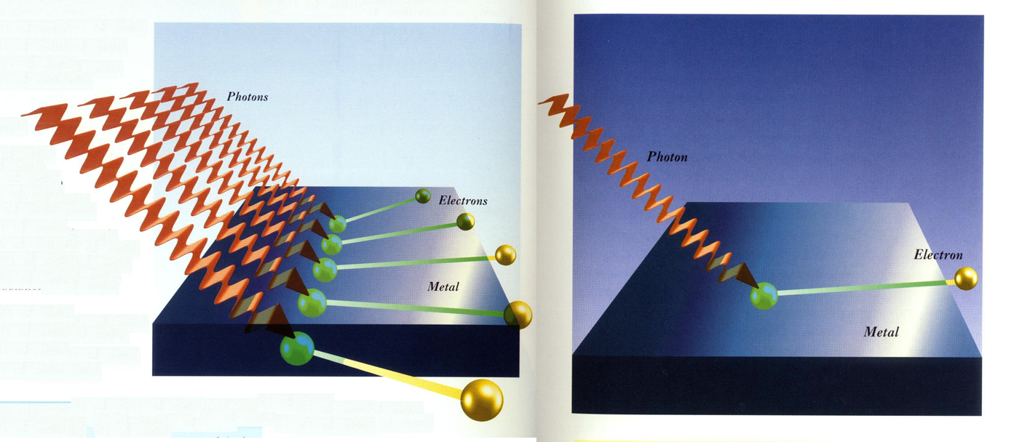

Slide 32
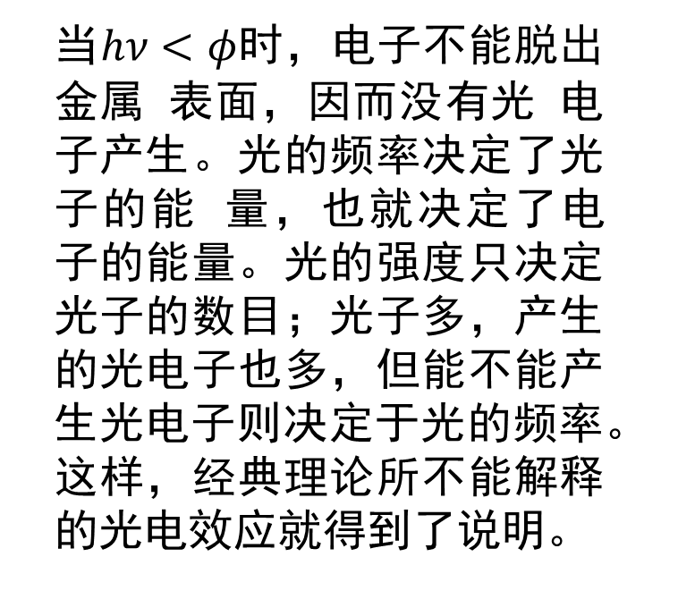
红限:产生光电效应的最小频率。
当$hν<φ$时，电子不能脱出金属 表面，因而没有光 电子产生。光的频率决定了光子的能 量，也就决定了电子的能量。光的强度只决定光子的数目；光子多，产生的光电子也多，但能不能产生光电子则决定于光的频率。这样，经典理论所不能解释的光电效应就得到了说明。

Slide 33
某些金属的红限（通常用 表示）：
金属 | 铯 | 钾 | 钠 | 锂 | 锌 | 钨 | 金 | 铁 | 银 | 铂
 | 6655 | 5500 | 5400 | 5000 | 3720 | 2700 | 2650 | 2620 | 2610 | 2310
密立根曾说：“尽管爱因斯坦的公式是成功的，但其物理理论是完全站不住脚的。”可见，一个新的思想要被人们接受是相当困难的。然而，历史很快作出了判断，1922年爱因斯坦因光电效应（而不是相对论）获得诺贝尔物理奖。

Slide 34
对新理论的理解
八年后，当普朗克、能斯特(W.H.Nernst)、鲁本斯(Heinrich Rubens)、瓦尔堡(O.H.Warburg)提名爱因斯坦为普鲁士科学院院士时，推荐书上说：
总之，我们可以说几乎没有一个现代物理学的重要问题是爱因斯坦没有做过巨大贡献的。当然他有时在创新思维中会迷失方向，例如，他对光-量子的假设。可是我们不应该过分批评他，因为即使在最准确的科学里，要提出真正新的观点而不冒任何风险是不可能的。
为什么能量一定是要量子化的？为什么普朗克常数是特定值

Slide 35
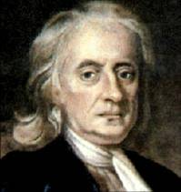
光谱
若要了解物质的内部情况，只要看其光谱就可以了。
光谱是光的频率（或波长）成分和强度分布的关系图，它是研究原子结构的重要途径之一。
光谱是用光谱仪测量的。光谱仪的种类繁多，但其基本结构原理却几乎都一样，大致由三部分组成：光源；分光器（棱镜，或光栅）；记录仪（把分出的不同成分的光强记录下来）。
光源：研究光谱所用的光源，除自然光外，可有各种类型，有火焰、高温炉、电弧、火花放电、气体放电、化学发光、荧光等。

Slide 36
棱镜光谱仪的原理图

Slide 37
光谱的类别
线状光谱：观察光谱都用狭窄的光缝。那么摄谱仪上获得的相片必定出现细线，每条线代表一个波长。所谓线状光谱是指在这些光谱上的谱线是分明、清楚的。这表示波长的数值有一定的间隔。经研究知道这类光谱是原子所发的。
带状光谱：有些光源的光谱中，谱线是分段密集的。这表示每段中不同的波长数值很多，相近的差别很小。如果用分辩本领不高的摄谱仪摄取这类光谱，密集的谱线看起来并在一起，整个光谱就象是许多片连续的带组成。所以称作带状光谱，经研究知道这类光谱是分子所发的。

Slide 38
连续光谱：有些光源所发的光具有各种波长，而且相近的波长差别极微，或者可以说是连续变化的。那么光谱相片上的谱线就密接起来形成连续光谱。固体加热所发的光谱是这种形状的。例如白热电灯的光谱就是连续的。原子和分子在某些情况下也会发连续光谱。
发射与吸收：光源所发的光谱称发射光谱。还有一种观察光谱的办法就是吸收。把要研究的样品放在发射连续光谱的光源与光谱仪之间，使来自光源的光先通过样品后，再进入光谱仪。这样一部分的光就被样品吸收。在所得的光谱上会看到连续的背景上有被吸收的情况。相片的底片上受光处变成黑的，吸收光谱呈现出连续的黑背景上有亮的线。这些线是吸收物的吸收光谱。样品可以是气体、液体或固体。

Slide 39
光谱及其分类
光谱由物质内部运动决定，包含内部结构信息
按光谱结构分类
线状光谱
原子发光
带状光谱
分子发光
连续光谱
固体热辐射
按光谱机制分类
发射光谱
样品光源
分光器
纪录仪
吸收光谱
连续光源
样品
分光器
纪录仪

Slide 41
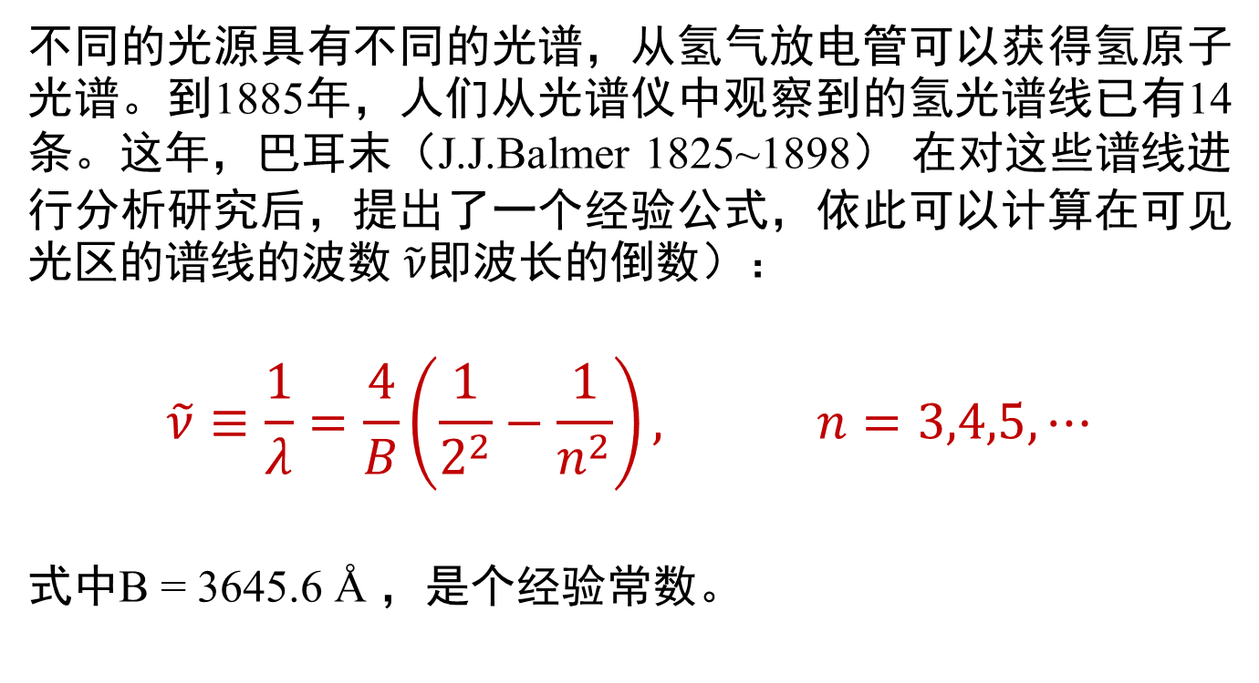
氢原子光谱及其经验规律——巴尔末公式
不同的光源具有不同的光谱，从氢气放电管可以获得氢原子光谱。到1885年，人们从光谱仪中观察到的氢光谱线已有14条。这年，巴耳末（J.J.Balmer 1825~1898） 在对这些谱线进行分析研究后，提出了一个经验公式，依此可以计算在可见光区的谱线的波数 $\tilde{ν}$即波长的倒数）：
$$\tilde{ν}≡\frac{1}{λ}=\frac{4}{B}\left(\frac{1}{2^{2}}−\frac{1}{n^{2}}\right), n=3,4,5,⋯$$
式中B = 3645.6 Å ，是个经验常数。

Slide 42
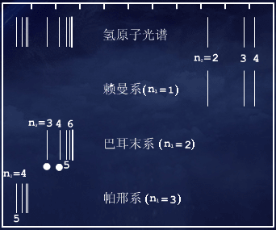
根据这个公式算
得的波长数值在实验
误差范围内与测到的
数值完全一致。后人
称这个公式为巴耳末
公式，而将它所表达
的一组谱线（均落在可见光）称为巴耳末系。当n趋于无
穷，波长趋近B，达到了这线系的极限，这时二邻近波长的
差别趋近零。

Slide 43
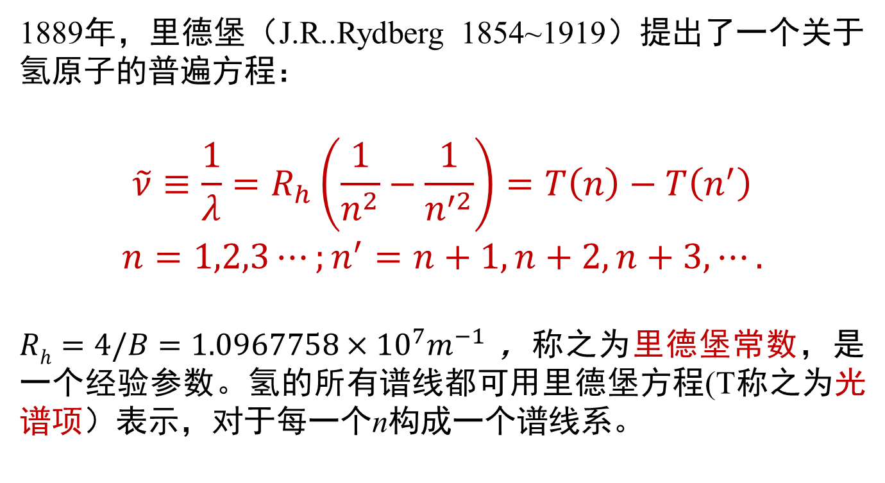
里德堡公式
1889年，里德堡（J.R..Rydberg 1854~1919）提出了一个关于氢原子的普遍方程：
$$\tilde{ν}≡\frac{1}{λ}=R_{h}\left(\frac{1}{n^{2}}−\frac{1}{n^{′2}}\right)=T\left(n\right)−T\left(n^{′}\right)$$
$$n=1,2,3⋯;n^{′}=n+1,n+2,n+3,⋯.$$
$Rh=4/B=1.0967758×{10}^{7}m^{−1}$ ，称之为里德堡常数，是一个经验参数。氢的所有谱线都可用里德堡方程(T称之为光谱项）表示，对于每一个n构成一个谱线系。

Slide 44
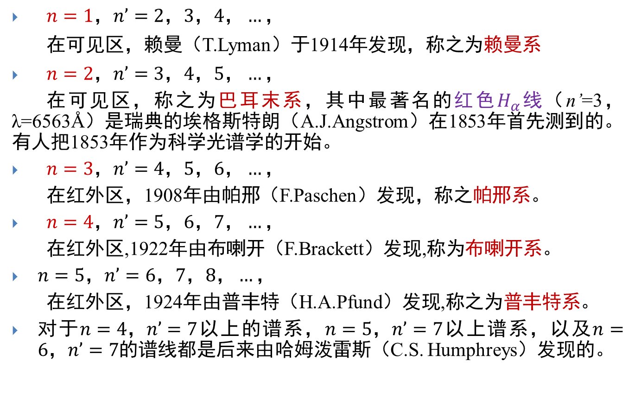
氢原子光谱的线系
$n=1，n’=2，3，4，…，$
在可见区，赖曼（T.Lyman）于1914年发现，称之为赖曼系
$n=2，n’=3，4，5，…，$
在可见区，称之为巴耳末系，其中最著名的红色$H_{α}$线（n’=3，λ=6563Å）是瑞典的埃格斯特朗（A.J.Angstrom）在1853年首先测到的。有人把1853年作为科学光谱学的开始。
$n=3，n’=4，5，6，…，$
在红外区，1908年由帕邢（F.Paschen）发现，称之帕邢系。
$n=4，n’=5，6，7，…，$
在红外区,1922年由布喇开（F.Brackett）发现,称为布喇开系。
$n=5，n’=6，7，8，…，$
在红外区，1924年由普丰特（H.A.Pfund）发现,称之为普丰特系。
对于$n=4，n’=7$以上的谱系，$n=5，n’=7$以上谱系，以及$n=6，n’=7$的谱线都是后来由哈姆泼雷斯（C.S. Humphreys）发现的。

Slide 45
里德堡公式之谜
氢的任一谱线都可以表达为二个光谱项之差，氢光谱是各种光谱项差的综合。
表面上如此繁复的光谱线竟然由该式简单地表示，这不能不说是一项出色的成果。但是，里德堡公式完全是凭经验凑出来的，它为什么能与实验事实符合得如此之好，在公式问世后将近三十年内，一直是个迷。
这个谜，由于玻尔把量子说引入了卢瑟福模型而得到了揭晓。原子物理也从此展现出新的篇章。

Slide 46
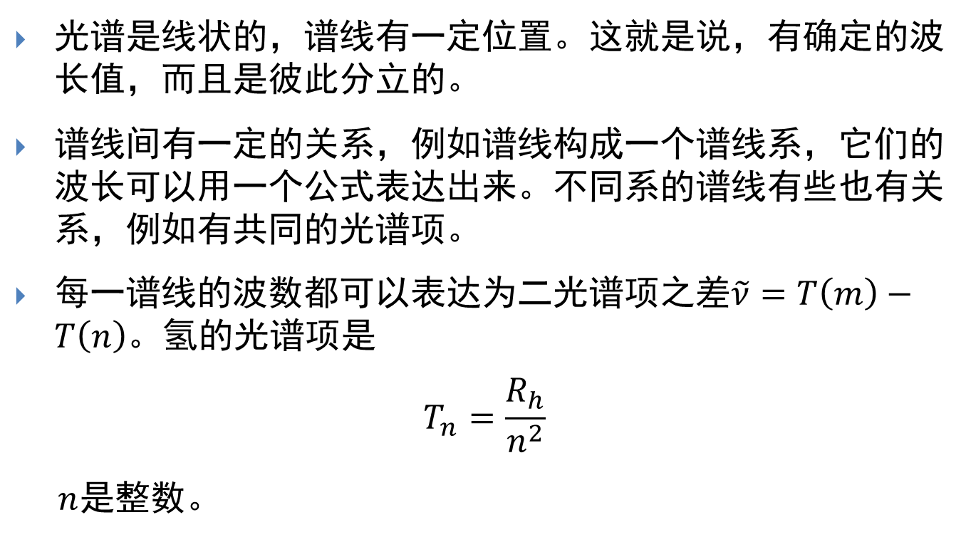
氢原子光谱的规律
光谱是线状的，谱线有一定位置。这就是说，有确定的波长值，而且是彼此分立的。
谱线间有一定的关系，例如谱线构成一个谱线系，它们的波长可以用一个公式表达出来。不同系的谱线有些也有关系，例如有共同的光谱项。
每一谱线的波数都可以表达为二光谱项之$\text{差}\tilde{ν}=T\left(m\right)−T\left(n\right)$。氢的光谱项是
$$T_{n}=\frac{R_{h}}{n^{2}}$$
$n$是整数。

Slide 47
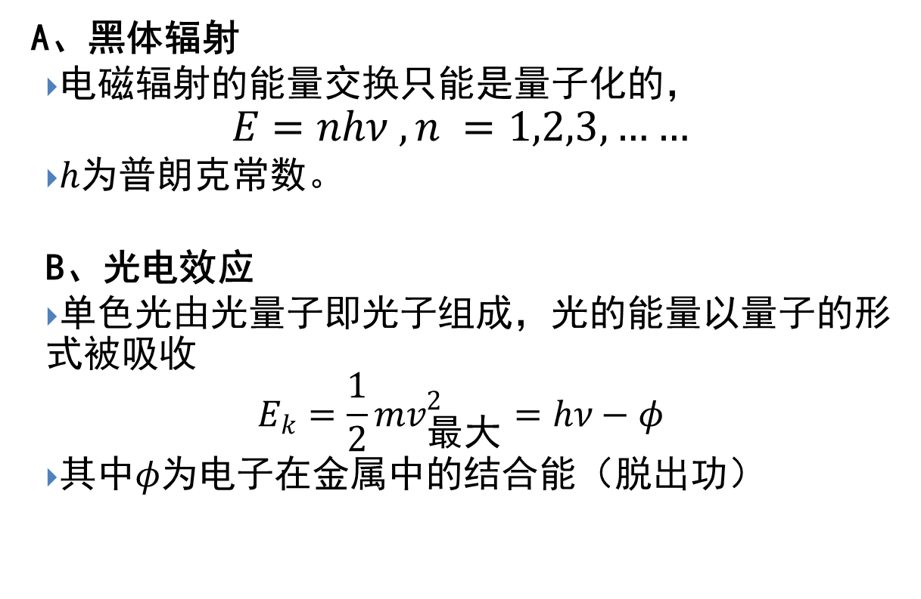
量子假说
A、黑体辐射
电磁辐射的能量交换只能是量子化的，
$$E=nhν , n =1,2,3,……$$
$h$为普朗克常数。
B、光电效应
单色光由光量子即光子组成，光的能量以量子的形式被吸收
$$E_{k}=\frac{1}{2}mv_{最大}^{2}=hν−φ$$
其中$φ$为电子在金属中的结合能（脱出功）

Slide 48
氢原子光谱及其经验规律
巴耳末公式
B = 3645.6 Å
里德堡公式
R_{h}=4/B=1.0967758×10⁷m⁻¹

Slide 49
卢瑟福 or 麦克斯韦

Slide 50
玻尔的氢原子理论
为了卢瑟福，放弃麦克斯韦！
在原子层次，经典理论将不再成立
新的革命性思想必须被引入——量子及Planck常数
1913年初，汉森(Hans Marius Hansen)请教玻尔(Niels Bohr),量子化模型里如何解释原子的光谱线问题
玻尔：光谱太陌生了，成千条谱线各种奇怪效应杂乱无章
汉森：你太out了，连巴耳末公式都不知道

Slide 51
斯塔克(J.Stark): 光谱的谱线是由电子在不同的位置之间移动而放射出来的；尼科尔森(J. W. Nicholson)
玻尔得知巴耳末公式时，他即获得了他理论“七巧板中的最后一块板”。正如他在后来经常说的：“我一看到巴耳末公式，整个问题对我来说就全都清楚了”。
1913年3-9月中陆续寄给了卢瑟福三篇有历史意义的著作，并发表在《哲学杂志》上——伟大的三部曲。

Slide 52
卢瑟福or麦克斯韦
量子&光量子
光谱
？

Slide 53
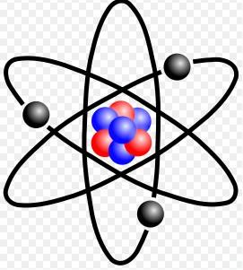

Slide 54
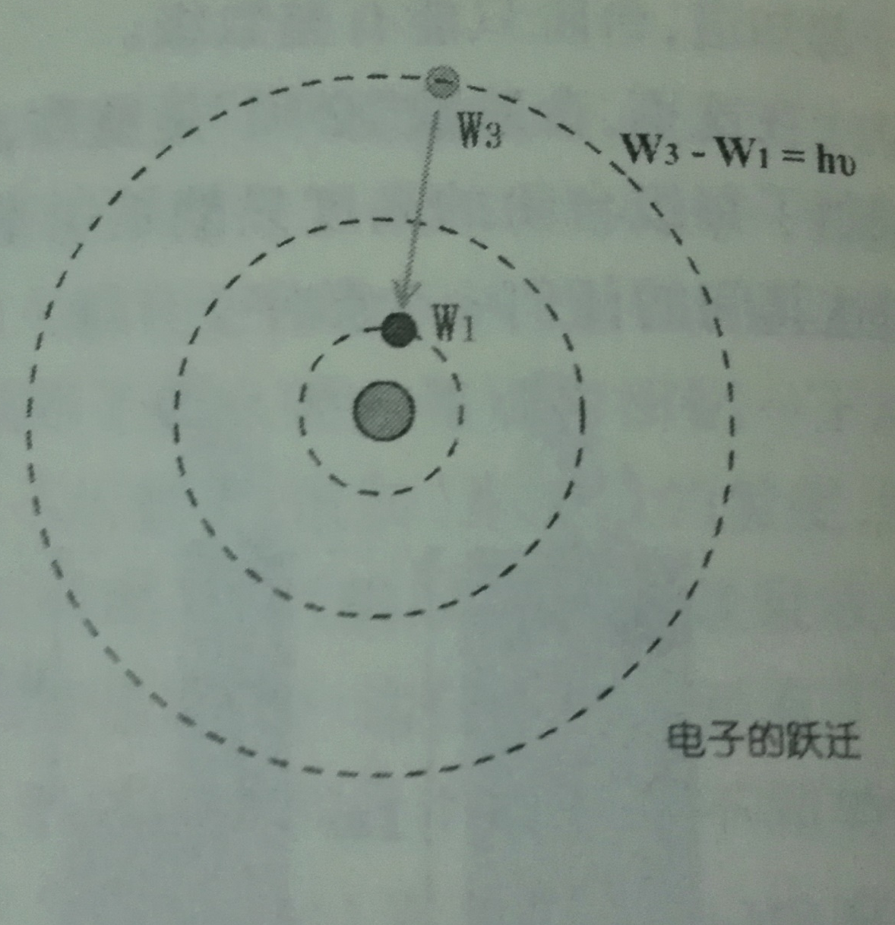

Slide 55
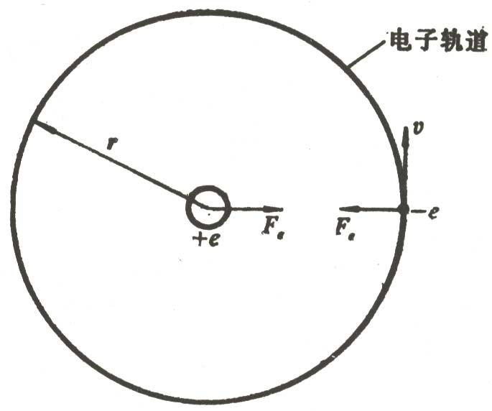
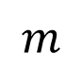
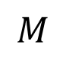
Bohr的氢原子理论——经典轨道加定态条件
定态条件：电子只能处于一些分立的轨道上，它只能在这些轨道上绕核转动，且不产生电磁辐射。
$$m$$
$$M$$
Notes:
一个硬性的规定常常是建立一个新的理论开始时所必要的。玻尔理论中最富有独创的内容。如爱你因斯坦建立相对论

Slide 56
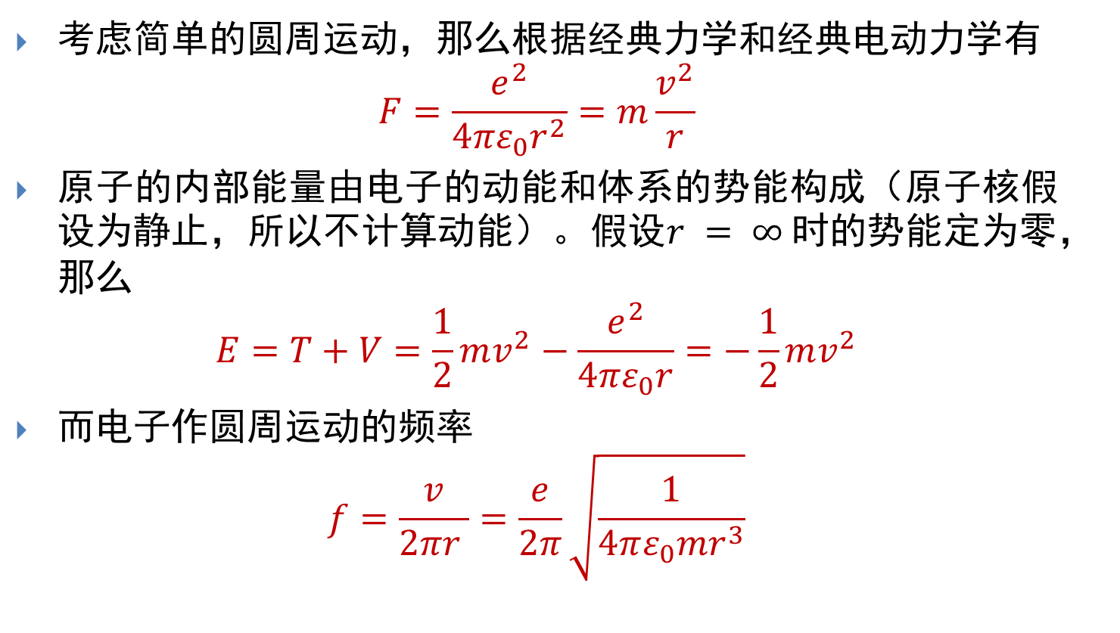
电子的经典频率
考虑简单的圆周运动，那么根据经典力学和经典电动力学有
$$F=\frac{e^{2}}{4πε_{0}r^{2}}=m\frac{v^{2}}{r}$$
原子的内部能量由电子的动能和体系的势能构成（原子核假设为静止，所以不计算动能）。假设$r = ∞$时的势能定为零，那么
$$E=T+V=\frac{1}{2}mv^{2}−\frac{e^{2}}{4πε_{0}r}=−\frac{1}{2}mv^{2}$$
而电子作圆周运动的频率
$$f=\frac{v}{2πr }=\frac{e}{2π}\sqrt{\frac{1}{4πε_{0}mr^{3}}}$$

Slide 57
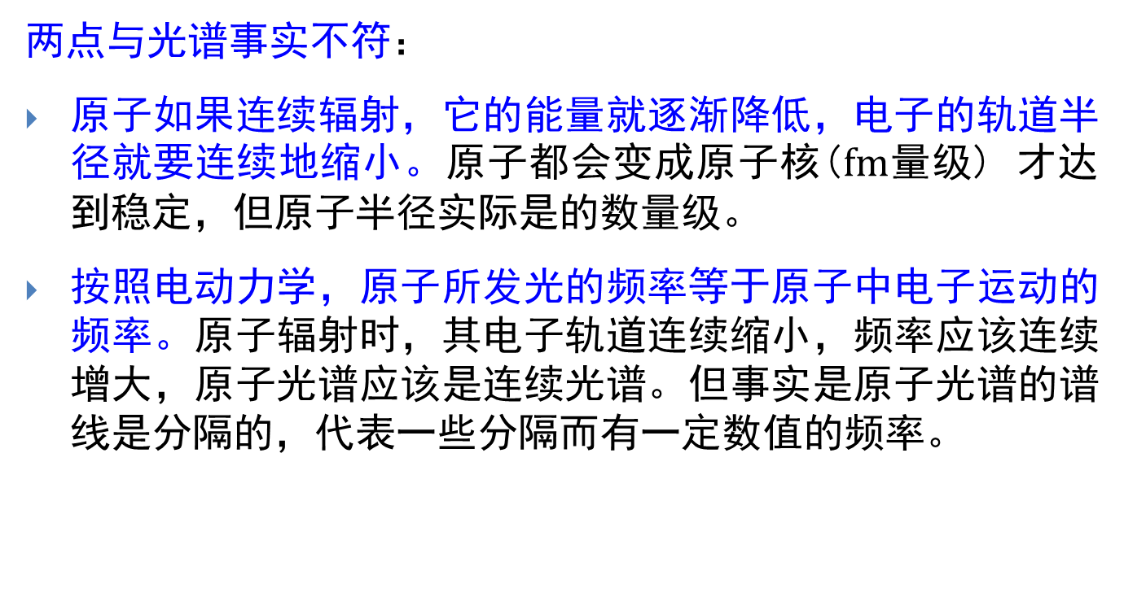
经典理论的困难——定态条件的必要性
两点与光谱事实不符：
原子如果连续辐射，它的能量就逐渐降低，电子的轨道半径就要连续地缩小。原子都会变成原子核($fm$量级) 才达到稳定，但原子半径实际是的数量级。
按照电动力学，原子所发光的频率等于原子中电子运动的频率。原子辐射时，其电子轨道连续缩小，频率应该连续增大，原子光谱应该是连续光谱。但事实是原子光谱的谱线是分隔的，代表一些分隔而有一定数值的频率。

Slide 58
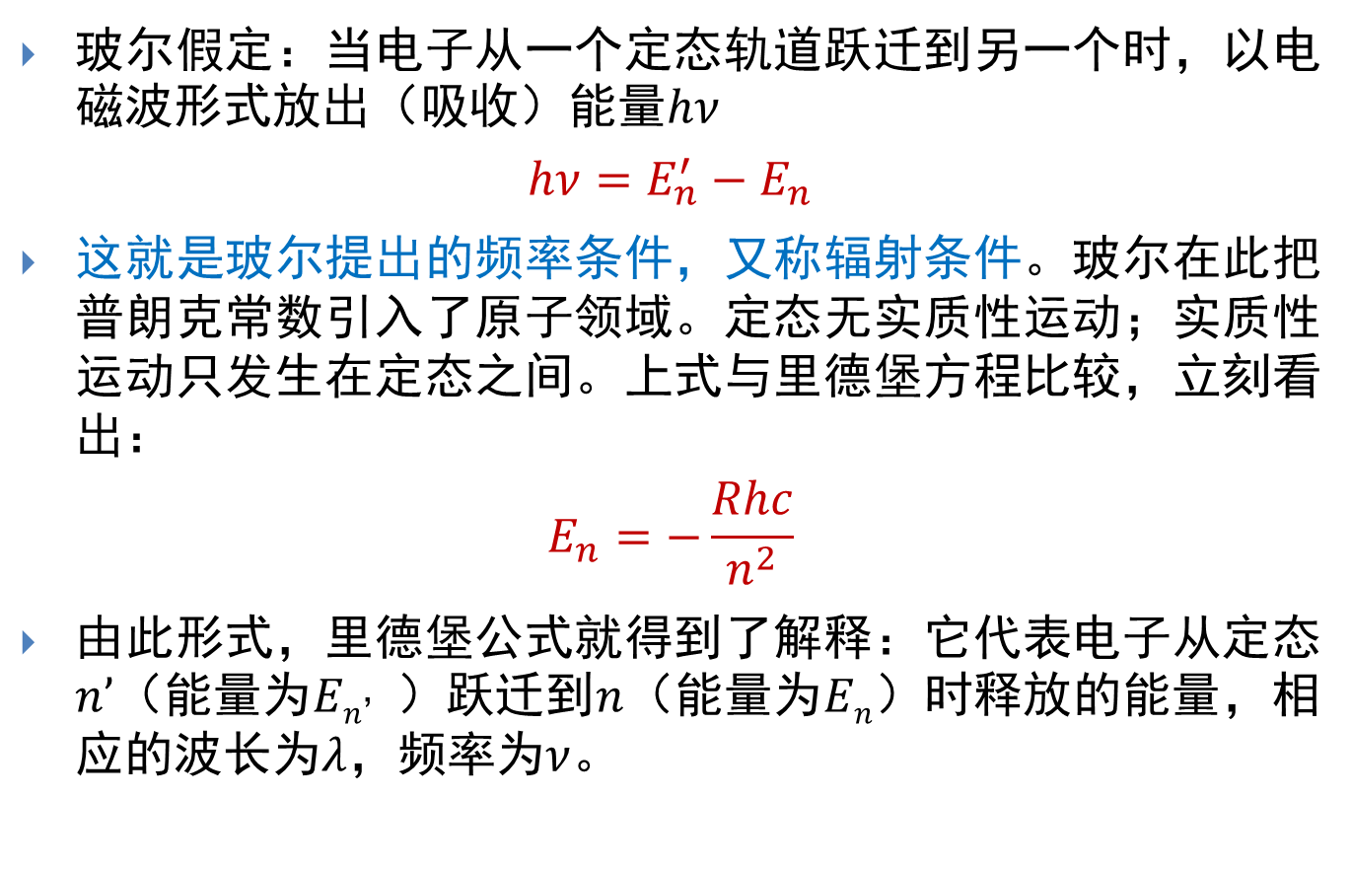
Bohr的氢原子理论——频率条件
玻尔假定：当电子从一个定态轨道跃迁到另一个时，以电磁波形式放出（吸收）能量$hν$
$$hν=E_{n}^{′}−E_{n}$$
这就是玻尔提出的频率条件，又称辐射条件。玻尔在此把普朗克常数引入了原子领域。定态无实质性运动；实质性运动只发生在定态之间。上式与里德堡方程比较，立刻看出：
$$E_{n}=−\frac{Rhc}{n^{2}}$$
由此形式，里德堡公式就得到了解释：它代表电子从定态$n’$（能量为$En$’）跃迁到$n$（能量为$En$）时释放的能量，相应的波长为$λ$，频率为$ν$。
Notes:
定态条件：电子在定态轨道运动，不会发生电磁辐射，因此就不会损耗能量而落入核内。
那末，在什么情况下产生辐射呢？

Slide 59
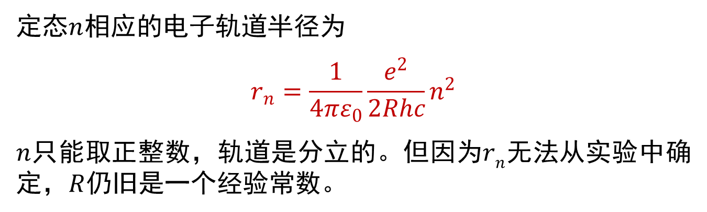
定态$n$相应的电子轨道半径为
$$r_{n}=\frac{1}{4πε_{0}}\frac{e^{2}}{2Rhc}n^{2}$$
$n$只能取正整数，轨道是分立的。但因为$rn$无法从实验中确定，$R$仍旧是一个经验常数。

Slide 60
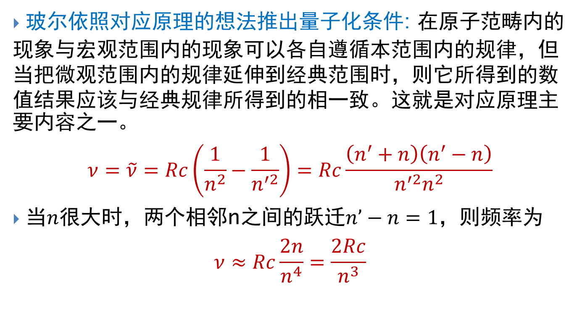
Bohr的氢原子理论——角动量量子化（对应原理）
玻尔依照对应原理的想法推出量子化条件: 在原子范畴内的现象与宏观范围内的现象可以各自遵循本范围内的规律，但当把微观范围内的规律延伸到经典范围时，则它所得到的数值结果应该与经典规律所得到的相一致。这就是对应原理主要内容之一。
$$ν=\tilde{ν}=Rc\left(\frac{1}{n^{2}}−\frac{1}{n^{′2}}\right)=Rc\frac{\left(n^{′}+n\right)\left(n^{′}−n\right)}{n^{′2}n^{2}}$$
当$n$很大时，两个相邻n之间的跃迁$n’−n=1$，则频率为
$$ν≈Rc\frac{2n}{n^{4}}=\frac{2Rc}{n^{3}}$$

Slide 61
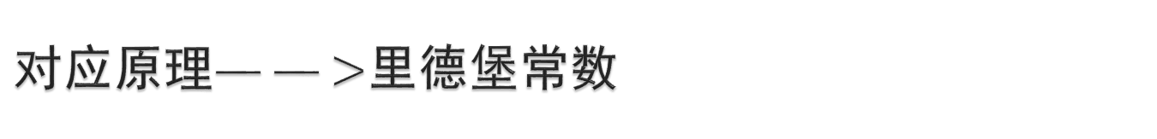
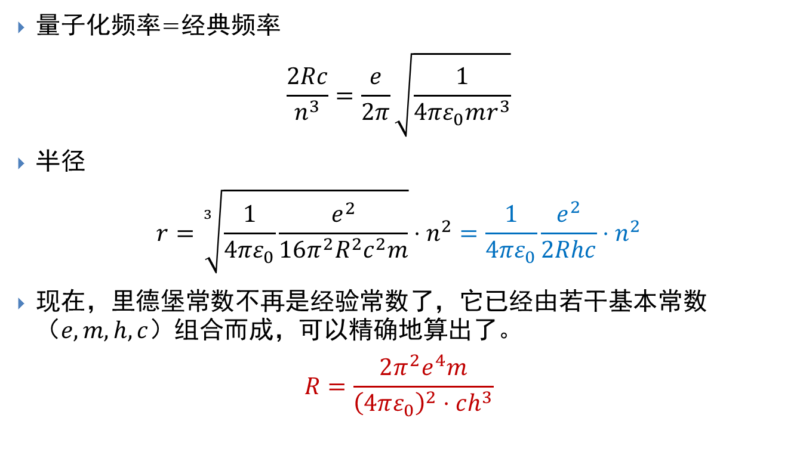
对应原理$——>$里德堡常数
量子化频率=经典频率
$$\frac{2Rc}{n^{3}}=\frac{e}{2π}\sqrt{\frac{1}{4πε_{0}mr^{3}}}$$
半径
$$r=\sqrt[3]{\frac{1}{4πε_{0}}\frac{e^{2}}{16π^{2}R^{2}c^{2}m}}⋅n^{2}=\frac{1}{4πε_{0}}\frac{e^{2}}{2Rhc}⋅n^{2}$$
现在，里德堡常数不再是经验常数了，它已经由若干基本常数（$e,m,h, c$）组合而成，可以精确地算出了。
$$R=\frac{2π^{2}e^{4}m}{{\left(4πε_{0}\right)}^{2}⋅ch^{3}}$$

Slide 62
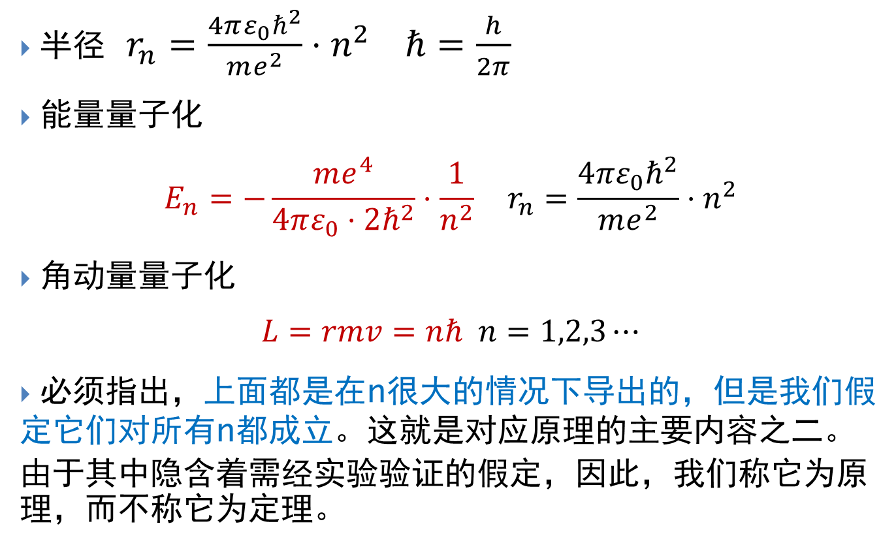
量子化条件
半径 $r_{n}=\frac{4πε_{0}ℏ^{2}}{me^{2}}⋅n^{2} ℏ=\frac{h}{2π}$
能量量子化
$$E_{n}=−\frac{me^{4}}{4πε_{0}⋅2ℏ^{2}}⋅\frac{1}{n^{2}} r_{n}=\frac{4πε_{0}ℏ^{2}}{me^{2}}⋅n^{2}$$
角动量量子化
$$L=rmv=nℏ n=1,2,3⋯$$
必须指出，上面都是在n很大的情况下导出的，但是我们假定它们对所有n都成立。这就是对应原理的主要内容之二。由于其中隐含着需经实验验证的假定，因此，我们称它为原理，而不称它为定理。
Notes:
至此，我们介绍了玻尔在1913年提出的氢原子模型。玻尔理论是否是正确？这主要看它的计算结果与实验的比较。

Slide 63
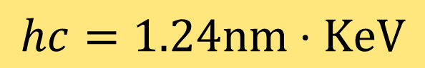
数值计算法——组合常数
$$hc=1.24nm⋅KeV$$
Notes:
组合常数$hc$是联系两种能量表达形式的桥梁。hc的量纲是线度与能量的乘积，这两个量正是任何一个体系的最重要的两个物理量；它们的乘积为常数，就意味着小的线度必然与高的能量相联系。$e2$起着同样的作用，它与hc是由精细结构常数联起来的。

Slide 64
例如
α称之为精细结构常数
其意义在以后会清楚。它
联系着三个重要常数：1、
电动力学（e）；2、量子力学（h）；3、相对论（c）。是什么样的物理因素把三者结合起来形成一个无量纲常数？它的数值又为什么是1/137？至今无法回答。α与m_{p}/m_{e}是原子物理中最重要的两个常数，都是至今没有办法从第一性原理导出的无量纲常数。

Slide 65
这就是氢原子基态能量；若定义氢原子基态能量为0，那末，
于是，我们有了表征原子的两个重要的物理量：一是线度，玻尔第一半径；一是能量，氢原子基态能量或电离能。

Slide 66
从以上的讨论，我们看到氢原子的电子只能在一系列一定大小的、彼此分隔的轨道上运动；这样的轨道我们说是量子化的，具体地说，它的半径是量子化的，它的角动量是量子化的。相应的一系列原子能量值也是一定的、不连续的；这样的能量值也是量子化的。量子化是微观客体的特性。表达这些物理量的各公式中的n称为量子数。

Slide 67

Bohr的氢原子模型中的一些量
$n：量子数$
基态能量： $E_{1}=−13.6eV$
能量
$$E_{n}=−\frac{1}{2}m{\left(αc\right)}^{2}⋅\frac{1}{n^{2}}≈−13.6⋅\frac{1}{n^{2}}$$
第一玻尔半径： $r_{1}≈0.53Å$
半径
$$r_{n}=r_{1}⋅n^{2}$$
玻尔第一速度： $v_{1}=c/137$
速度
$$v_{n}=\frac{αc}{n}$$

Slide 68

氢原子能级和光谱
利用前面的式子，可以算出：
$R=1.09737315×107m^{−1}$
它与实验值
$$R_{h}=1.0967758×107m^{−1}$$
符合得很好，因而里德堡常数首次得到了理论的解释。理论与实验已很一致；理论很圆满地说明了事实，它对原子内部情况的揭示获得了显著的成功。但是两数值毕竟还稍有差别。这决不是由于实验误差所造成的，还要求进一步补充理论，加以说明。关于这个问题不久就要讨论。

Slide 69


Slide 70

氢原子光谱
用图可以把氢原子可能的轨道$rn$和可能的能量$En$表示出来
原子的能级图中每一条横线代表一个能级，横线之间的距离表示能级的间隔，即能差。
能量越大，波长越短；能量可以直接相加或相减，但波长却不能直接加减。
两图中每一能级与轨道的对应关系以同一量子数$n$表示出来。由推得的公式可知，轨道半径与$n2$成正比，而能量的绝对值与$n2$成反比。
当$n→∞\text{时}，rn→∞$，而$En→0$。又邻近轨道的间距随$n$的增加而增加，而邻近的能级的间隔随$n$的增加而渐减，趋近于零。

Slide 72

非量子化的状态与连续光谱
量子化的状态和不连续的线状光谱。$r$无穷大时定为势能零点，量子化的能量是负的，最大的量子化能量是零。那么，有没有能量是正的情况呢？实验证明有这样情况。
巴耳末系的系限之外接着有一个连续带，它是一些具有正的能量的原子产生的。当电子远离原子核时，具有动能（是正值），这时势能是几乎为零，所以总能就等于动能。
当电子向原子核接近时，它的轨道按照经典力学是一个双曲线的一支，轨道是无限不闭合的。

Slide 73


这个能量不是量子化的，可以是任何正值，这是因为：能量$E>0$的轨道不会闭合。而非周期性的运动是没有量子化的。

Slide 74
如果电子从这个非量子化轨道跃迁到一个量子化的轨道，原子就要发射一个光子，其能量是：
此式右边第一项可以是从零起的任何正值，第二项是相当于一个谱系限的能量，所以发出的光的频率是连续变化的，它的数值从谱系限起向上增加，连续带从谱系限起向短波延伸。

Slide 75

类氢离子的光谱
类氢离子是原子核外边只有一个电子的原（离）子体系，但原子核带有大于一个单元的正电荷。这些是具有类似氢原子的结构的离子。例如：
Z=1 H 呈电中性 记为HⅠ
2 He+ 带一个单元正电荷 HeⅡ
3 Li++ 带二个单元正电荷 LiⅢ
4 Be+++ 带三个单元正电荷 BeIV
目前利用加速器技术已能产生象O、CI、$A_{r}$，甚至U那样高Z的类氢离子。玻尔理论也可以很成功地用于这类离子。

Slide 76

类氢离子光谱的具体例子
1897年天文学家毕克林（E.C.Pickering 1846 ~ 1919）在船舻座 星（中国称：弧夭增二十二）的光谱中发现了一个很象巴耳末系的线系。图中较高的代表巴耳末谱线，较短的代表毕克林系谱线。可以看到：（1）毕克林系中每隔一条谱线和巴耳末系的谱线差不多重合，但另有一些谱线位在巴耳末系两邻近线之间；（2）毕克林系与巴耳末系差不多重合的那些谱线显然稍有波长的差别。

Slide 77
里德堡指出毕克林系可用下列公式代表：
此式完全是巴耳末系的公式，只是n中还有半整数。图中的谱线是从n =3画起的。 n =2.5未画入。
起初有人以为毕克林系就是氢的光谱线，并认为地球上的氢不同于星球上的氢。然而，玻尔从他的理论出发，郑重指出：毕克林系不是氢发出的，而是属于氦离子。英国物理学家埃万斯（E.J.Evans）在听到玻尔的见解后，立即到实验室里他细观察氦离子的光谱，结果证实玻尔的判断完全正确。玻尔理论对类氢光谱的成功解释，促使人们更们服了它的可靠性。当这一消息传到爱因斯坦那里时，他也心悦诚服，并称玻尔的理论是一个“伟大的发现”。

Slide 78
玻尔理论对类氢离子的光谱的描述是很简单的，只要在原有公式中出现e²时乘以Z即可，例如，类氢离子光谱的波数（R内含e⁴，因而R要变为RZ²）和能量：
从上式可以看出，n, n’和Z分别都是整数，但比值n/Z和n’/Z就不一定是整数。这正在氢光谱与氢光谱的一个主要差别。

Slide 79
以He为例，它的Z=2，上式成为：
设n=4，则n’=5，6，7，…，于是，
而氢的巴耳末公式为
主要区别有两个：一是氦离子的谱线比氢要多；二是R不同，因此，即使对n₁=n’的相应谱线，位置也不尽相同。

Slide 80
对于氦离子，n=1和n=2的谱线是由赖曼在1916年发现的，n=3的谱线是由福勒（A.Fowler）在1914年发现的。
对二次电离的Li（Z=3）和三次电离的Be（ Z =4）离子的光谱，应分别由下列二式代表：
上二式中的n =1和n’=2，3，4…所代表的线系落在远紫外区，它们的第一条谱线的波长分别是135.02Å和75.94Å，都由爱力逊和爱德棱二人在1930年观察到了。

Slide 81
里德堡常数的变化
在类氢离子光谱中我们看到那些与氢谱线重合的谱线稍有波长的差别，不同光谱中的有些谱线好象应该能够完全重合，但事实不是这样。另外，里德堡常数的理论值和氢原子里德堡常数的经验值尽管符合的非常好，但理论与实验之间的差值超过万分之五，而当时光谱学的实验精度已达万分之一。光谱学家福勒提出了这一质疑。玻尔在1914年对此作了回答：在原来的理论中假定氢核是静止的，但由于氢核（质子）的质量不是无穷大，不是电子绕原子核作圆周运动，而是电子和原子核绕二者的质心运动。

Slide 82
质心
氢核
轴线
-e
设M和m分别为原子核和电子的质量，r₁和r₂分别为它们到质心的距离，V和v分别为它们的运动速度，ω为两者绕质心的角速度，μ为折合质量，则

Slide 84
在这些公式中已经用不同标记加以区别（在R的右下角标注了原子符号）不同原子的里德堡常数，R∞是里德堡常数的理论值，相当于原子核质量为无穷大时的里德堡常数。
里德堡常数随原子核质量变化这情况曾被用来证实氢的同位素─氘─的存在。1932年尤雷（H.C.Urey 1893~1981）把三升液氢蒸发到不足一立方厘米，他这样提高了剩余液氢中重氢的含量；然后把剩下的混合物装入放电管，摄取其光谱，当时发现摄得赖曼系的头四条谱线都是双线，在氢的H_{α}线（6562.79Å）的旁边还有一条谱线（6561.00Å），两者只差1.79Å。他假定这一谱线属于氢的同位素—氘，并认为m(H)/m(D)=1/2，然后计算得到不同的里德堡常数R_{H} 和R_{D}，进而算出相应的波长。结果发现，计算值与实验值相符得很好，从而肯定了氘（D—重氢）的存在。

Slide 85


H
D

Slide 86
里德堡原子
里德堡原子是指原子中一个电子被激发到高量子态（n很大）的高激发原子。目前，在实验室中已制备出n≈105的氢原子，射电天文观测已探测到n≈630的大原子。
对高激发态原子的研究已有近百年的历史。在1885年巴耳末提出氢原子的巴耳末公式之后，就有人观测到n =13的氢原子谱线。1983年毕克林通过星际观测得到n≈31的谱线，建立了里德堡原子与天文学之间的联系。1906年观测到n =51的钠的里德堡态。
但由于传统光谱学的固有限制，对里德堡原子的研究进展一直很缓慢。只是在激光技术应用到光谱学之后，才给研究工作带来新的色彩。为什么人们对里德堡原子感兴趣呢？

Slide 87
里德堡原子的特点
在里德堡原子中，只有一个外层电子处于高激发态，它离原子实（原子核加其它电子）。任何原子，当它激发成高激发态的里德堡原子时，都可视为类氢原子；把原子看作由一个外层电子与一个原子实组成，从而可将多体问题简化为单电子问题。
依照玻尔的对应原理，当原子中电子激发到n很大的激发态时，电子的运动将接近于经典物理的情况。它的轨道半径正比于n；例如，当n=30时，半径约为480Å，当n=250时，半径为3.3μm，接近于细菌的大小。这真是特大的原子。

Slide 88
寿命长。当量子态较低时，电子很容易回到基态，激发态平均寿命一般在10⁻⁸s左右。但是，当n很大时，辐射寿命近似正比于n^{4.5}，只要不受别的原子碰撞，寿命长到千分之一秒甚至于一秒则是很普通的。
小的能量间隔。例如，一般认为室温的黑体辐射对原子的影响是完全可以忽略的，因为黑体辐射的频率与温度成正比，在室温（300K）下，其频率远低于原子的一般辐射频率。但对于里德堡原子，已低到足以与室温黑体辐射频谱相匹配，从而观察到了室温黑体辐射对高激发态原子寿命的影响。
库仑作用较弱，外加电、磁场比较容易影响它，从而产生一些有趣的现象。

Slide 89
F－H实验与原子能级的量子化
玻尔理论已由光谱研究得到了部分的证实。但是，任何重要的物理规律都必须得到至少两种独立的实验方法的验证。弗兰克(Frank)和赫兹(Hertz)在玻尔的理论发表后不第二年（1914年），就用一种独立于光谱研究的方法验证了玻尔理论。
玻尔理论的要点是：原子内部存在稳定的量子态，电子在量子态之间跃迁时伴随着电磁波的吸收或发射。光谱实验，就是从电磁波发射或吸收的分立特征，证明量子态的存在。而夫兰克-赫兹实验则是用电子束激发原子，如果原子只能处于某些分立的能态（量子态），那末，实验一定会显示，只有某种能量的电子才能引起原子的激发。

Slide 90
电子激发原子
在弹性碰撞时，只有当相互作用的两个粒子的质量完全相等时，一个粒子的动能才能全部转移为另一个粒子的动能；
在非弹性碰撞时，只有当两个粒子的质量相差很大时，轻粒子的动能才能全部转移为重粒子的内能。
电子与原子核碰，由于电子的动能低不足以使原子核激发，故只能是弹性碰撞，所以电子的动能转为原子核的动能部份几乎为零；
电子与原子中的电子相碰，显然是弹性碰撞，电子可以把它的动能全部转移掉。把原子作为整体，则按上述定律B，电子可把全部动能转为原子的内能。电子作为一种激发原子的手段，是十分有效的 。
Notes:
弹性，动能守恒。非弹性，动能不守恒

Slide 91


弗兰克-赫兹实验
热阴极K 栅极G
实验现象表明：汞原子对于外来的能量，不是“来者皆收”，而是当外来能量达到4.9V时，它才吸收。即汞原子内存在一个能量为4.9V的量子态。
夫兰克-赫兹最初研究的是汞蒸汽

Slide 93

但是，弗兰克-赫兹在1914年用的实验装置有一缺点：电子的动能难以超过4.9eV；一旦被加速达到了4.9eV，就将与汞原子碰撞而失去能量。这样，就无法使汞原子受激到更高的能态，以致只能证实汞原子的4.9eV这一个量子态。
1920年，弗兰克将原先的实
验装置作了改进，如图所示。这
些结果充分表明，原子被激发到
不同的状态时，它所吸收的能量
是不连续的，即原子体系的内部
能量是量子化的。弗兰克-赫兹
实验有力地证实了原子中量子态
的存在。

Slide 94

Notes:
P58结语

